Slide 1


Workshop 1
Stavebná legislatíva po roku zmien
JUDr. Tatiana Prokopová
31. marca 2026

Slide 2
Nový stavebný zákon 25/2025 (1)
Hlavné novinky
- Navrhovaná účinnosť novely: 1.7.2026
- stavebné úrady ostávajú na obciach, ale 8 odvolacích stavebných úradov a 1 centrálny ÚÚPV
- Zrušenie dodatočnej legalizácie a zmeny stavby pred dokončením
- Jeden stavebný úrad na všetky objekty, etapizácia
- Územné a stavebné konanie nahradené jedným konaním o stavebnom zámere
Prísna úprava čiernych stavieb - posilnený vplyv stavebnej inšpekcie
- Zrýchlenie: Lehoty a fikcie, vrátenie poplatkov, zníženie počtu stupňov konania

Slide 3
Nový stavebný zákon 25/2025 (2)
- Nové druhy stavieb podľa náročnosti – drobné, jednoduché, ostatné a vyhradené
- Nové druhy PD – stavebného zámeru, projektu stavby, na ohlásenie
- Prípravná fáza ešte pred začatím konania na stavebnom úrade – ťažisko na projektantovi === správa o prerokovaní
- Možnosť spojenia stupňov PD stavebný zámer spolu s projektom stavby
- Zjednodušená kolaudácia
- Digitalizácia – Portál výstavby
- Zvýšená zodpovednosť projektanta voči stavebníkovi, sprísnenie odborných činností vo výstavbe
Hlavné novinky
- Aplikačné problémy: Fikcie/Obsah PD/Etapizácia/Spojenie konaní/Odchýlky vo výstavbe/Kolaudácia/Ohlásenie

Slide 4
Portál výstavby
Úložisko dokumentácie – dátové úložisko na dok o stavbe v el. podobe
Register výstavby – evidencia stavieb v povoľovacej fáze až do kolaudácie; formuláre podaní; max 100 MB + úložisko dokumentácie; listinné ohlásenie prílohy max A3
Register stavieb (neverejný - bude sprístupnený od 1.1.2026) – uvedených do prevádzky od účinnosti zákona
Zoznam vlastníkov informačných zariadení
Zoznam dotknutých orgánov
Zoznam DO PO

Slide 5
Stavba § 2 ods. 17
Stavby sa podľa stavebno-technického vyhotovenia členia na:
budovy
pozemné stavby
inžinierske stavby

Slide 6
Inžinierske stavby (§4)
Inžinierskou stavbou je stavba, ktorá nie je budovou. Inžinierska stavba je stavba zhotovovaná na zabezpečenie dopravnej, energetickej, vodohospodárskej, komunikačnej, športovej a priemyselnej infraštruktúry a nie je určená na pobyt osôb. Inžinierskymi stavbami sú najmä ... vodné stavby, líniové stavby, siete technického vybavenia územia,...
Líniovou stavbou je Inžinierska stavba, ktorá tvorí súvislú stavebno-technicky a prevádzkovo neprerušovanú líniu je líniovou stavbou. Prípojky stavieb alebo pozemkov na siete technického vybavenia územia nie sú líniovými stavbami, ak nie sú ich súčasťou.
Siete technického vybavenia územia sú systémy nadzemných a podzemných rozvodov a zariadení ... vody, elektriny, plynu, odpadových vôd a dažďových vôd,kanalizácie, tepla, ropných produktov a chemických látok ...

Slide 7
Stavby § 2
DROBNÉ
JEDNODUCHÉ
OSTATNÉ
ZMENA STAVBY
(prístavba, nadstavba, vstavba)
STAVEBNÉ Úpravy/Údržba
VYHRADENÉ

Slide 8
Vyhradené stavby
jednopodlažná budova s možnosťou jedného medzipodlažia a s rozponom strešnej konštrukcie viac ako 30 m
viacpodlažná budova s výškou poslednej stropnej konštrukcie viac ako 32 m nad úrovňou terénu
viacpodlažná budova s hlavným rozponom nosnej konštrukcie viac ako 12 m, okrem strešnej konštrukcie s rozponom do 24 m
stavby pre verejnosť, kde sú zhromažďovacie priestory pre 1 200 a viac osôb (sály, divadlá, štadióny)
budovy, v ktorých konštrukčnom systéme sú použité ako nosné prvky dodatočne predpäté konštrukcie
technologicky náročná / konštrukčne neobvyklá / zvýšené nároky na organizovanie výstavby / na potrebné technické vybavenie zhotoviteľa stavby
Mosty, tunely, letiská, skládky, diaľnice, oporné múry a protihlukové steny, koľajové a trolejbusové dráhy, lanovky, skládky nebezpečných odpadov, elektrické vedenia veľmi vysokého napätia, ostatné inžinierske stavby s výškou viac ako 50m, priehrady, čističky odpadových vôd, nádrže a silá s výškou viac ako 12m, stavby jadrových zariadení

Slide 9
Vyhradené stavby
Vyhradené stavby
povinný vykonávací projekt
povinný autorizovaný stavebný dozor a stavbyvedúci
kontrolný statický audit
môže realizovať len certifikovaný generálny zhotoviteľ
povinný priebežný projektový dohľad

Slide 10
Projektová dokumentácia §9
(Projektant je oprávnený vypracovať všetky stupne PD §35)
stavebný zámer
a vykonávací projekt
projekt stavby
projekt stavby na ohlásenie
Ak drobná stavba kt. nie je budovou a stavebné úpravy – stačí grafické znázornenie, príp. montážna dokumentácia

Slide 11
Konania a dokumentácia
OHLÁSENIE
STAVEBNÝ ZÁMER
(stavba a jej odstránenie, úpravy, zmena stavby)
PROJEKT STAVBY
(zmena projektu stavby)
ZMENA ROZHODNUTIA
§62
KOLAUDÁCIA
(predčasné užívanie, dočasné - skúšobné)
ZMENA V UŽÍVANÍ

Slide 12
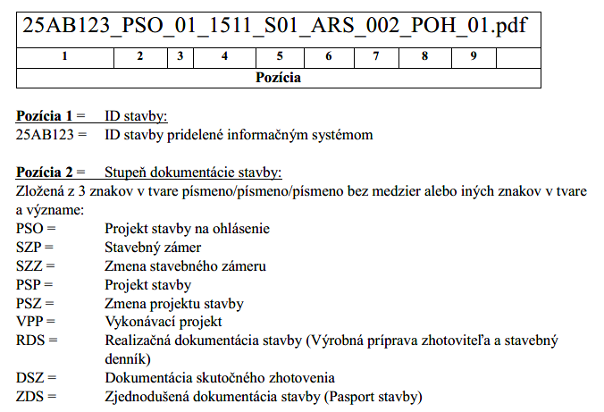
Tvorba názvu súborov PD

Slide 13
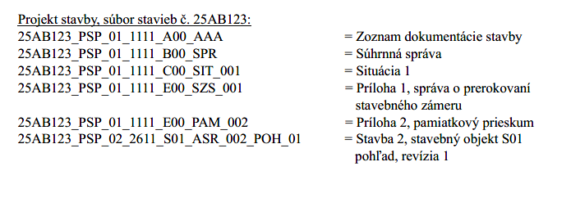
Tvorba názvu súborov PD – príklad

Slide 14
Povoľovanie stavby – stavebný zámer
Lehoty 60+(15)+7+(30)+15= 82 (127)
Stavebník / Projektant
Stavebný zámer
(príp projekt stavby) (cez IS)
+ stanoviská obec, DO, DO PO, prezumpcia súhlasu po lehote
Prerokovanie zámeru
Stavebník/Projektant
Správa o výsledku prerokovania + upravený SZ
Stavebník podá žiadosť o RoSZ na stavebný úrad (SÚ)
Odstraňuje rozpory a rieši námietky účastníkov
Rozhodnutie o stavebnom zámere
Platnosť – 2r, líniové a vyhradené stavby 3r, predĺženie +2r, max 7r

Slide 15
Rozhodnutie o stavebnom zámere (§61 SZ)
platí dva roky, pri líniových stavbách a pri vyhradených stavbách tri roky a pri informačnej konštrukcii a pri zmontovanom výrobku jeden rok od právoplatnosti, ak správny orgán neurčil dlhšiu lehotu; nestráca platnosť, ak bola podaná žiadosť o overenie projektu
stráca platnosť dňom straty platnosti overovacej doložky (ak sa so stavebnými prácami nezačalo do dvoch rokov odo dňa jej vydania)
oznamuje rovnako ako začatie konania; ak počet účastníkov konania > 20, alebo ak konaniu predchádzalo posudzovanie EIA a záverečné stanovisko je podkladom na konanie ➔ verejnou vyhláškou
lehotu platnosti rozhodnutia správny orgán predĺži na žiadosť stavebníka najviac o dva roky, aj opakovane, celkovo však lehota platnosti s predĺženiami nesmie trvať viac ako sedem rokov
je záväzné aj pre právnych nástupcov účastníkov konania

Slide 16
Projekt stavby a jeho zmeny
Podkladom na vypracovanie projektu stavby je
schválený stavebný zámer
rozhodnutie o stavebnom zámere
rozhodnutie EIA (ak bolo vydané)
Povinnosť zaznamenať projekt stavby v IS na účely posúdenia pripomienok DO, PO
Prerokovanie projektu stavby
Vydanie doložky súladu DO, DPO do 30 (60) dní; aj fikcia

Slide 17
Overenie projektu stavby
Začať stavbu a uskutočňovať stavebné práce je možné až po overení projektu stavby
K žiadosti stavebník priloží
projekt stavby
doložky súladu,
stavebník preukáže vlastnícke/iné práva k pozemku, ak to nebolo potrebné preukázať v konaní o stavebnom zámere
Lehota na overenie projektu stavby je
30 dní
Vykoná sa overovacou doložkou prostredníctvom IS

Slide 18
Spojené konanie
§20 (2)
§57 (3)
Na účel podľa odseku 1 môže stavebník alebo ním poverený projektant sprístupníť projektovú dokumentáciu stavebného zámeru v stupni rozpracovanú v podrobnosti stavebnýého zámeru alebo stavebný zámer a projektu stavby.
Správny orgán môže na žiadosť stavebníka rozhodovať o stavebnom zámere a zároveň overiť projekt stavby, ak stavebník predložil v konaní súhlasné doložky súladu vydané dotknutými orgánmi a dotknutými právnickými osobami. Ak je k žiadosti predložená projektová dokumentácia stavebného zámeru rozpracovaná v podrobnosti projektu stavby, správny orgán rozhodne o stavebnom zámere a po nadobudnutí právoplatnosti rozhodnutia o stavebnom zámere overí predloženú projektovú dokumentáciu ako projekt stavby.
§65 (4)
Ak predmetom konania bol stavebný zámer rozpracovaný v podrobnosti projektu stavby podľa § 20 ods. 2 a z rozhodnutia o stavebnom zámere nevyplýva požiadavka na dopracovanie projektu stavby, správny orgán po nadobudnutí právoplatnosti rozhodnutia o stavebnom zámere overí projektovú dokumentáciu stavebného zámeru ako projekt stavby.

Slide 19
Nepovolené stavebné práce
Stavebné práce, ktoré sa uskutočňujú bez overeného projektu stavby alebo v rozpore s ním, sa považujú za nepovolené stavebné práce; (konanie o SZ zastaví ak sa už stavia §56)
§28(1)

Slide 20
Odchýlky (§43 ods. 2-3)
Ak sa na stavbe majú uskutočniť stavebné práce vedúce k odchýlke od overeného projektu stavby, môže stavebník na návrh stavbyvedúceho, projektanta alebo stavebného dozoru pred ich uskutočnením zvolať mimoriadnu kontrolnú prehliadku stavby. Ak odchýlky nie sú v rozpore s rozhodnutím o stavebnom zámere a podmienkami DO v ZS a vyjadreniach DO PO, a nie sú dotknuté práva vlastníka pozemku alebo vlastníka stavby, ak nie je stavebníkom, vo väčšom rozsahu, ako vyplýva z rozhodnutia o stavebnom zámere projektant ich vyznačí v projekte stavby, stavbyvedúci ich uvedie v zápisnici a zaznamená v stavebnom denníku.
Ak sa stavebný úrad nezúčastnil mimoriadnej kontrolnej prehliadky, stavebník mu zašle zápisnicu na odsúhlasenie. Stavebný úrad zápisnicu odsúhlasí do troch siedmich pracovných dní odo dňa doručenia a zaznamená v informačnom systéme. Ak odchýlky od overeného projektu stavby nie je možné povoliť, určí stavebný úrad, že je potrebné overenie zmeny projektu stavby alebo nové konanie o stavebnom zámere.

Slide 21
Kolaudácia §66
Kolaudácia sa nevyžaduje na stavby, ktoré sa ohlasujú a stavebné úpravy; to neplatí, ak sú stavebné úpravy spojené so zmenou v užívaní stavby. Kolaudácia sa vyžaduje na novú stavbu, zmenu dokončenej stavby, a stavebnú terénnu úpravu a údržbu stavby, na ktorú bolo potrebné vydané rozhodnutie o stavebnom zámere. Správny orgán môže od kolaudácie upustiť, ak ide o drobnú stavbu, stavebné úpravy a údržbu stavby, po ktorých ohlásení správny orgán určil, že ich možno uskutočniť len na základe rozhodnutia o stavebnom zámere;
do 7 PD odo dňa doručenia úplného návrhu oznámenie termínu obhliadky stavebníkovi a DO a prizve na kolaudáciu generálneho projektanta a generálneho zhotoviteľa stavby a ak ide o vyhradenú stavbu, aj osobu, ktorá uskutočňovala na stavbe stavebný dozor a budúceho prevádzkovateľa stavby;
obhliadka sa musí uskutočniť do 30 dní od jej oznámenia;
ak je spôsobilá na prevádzku, kolaudačné osvedčenie do 15 dní od obhliadky;
zastaví, ak je stavba postavená v rozpore s overeným projektom stavby a rozhodnutie o zastavení kolaudácie doručí stavebnému inšpektorátu;
účastníkom je stavebník, vlastník stavby a pozemku, na ktorom je stavba umiestnená. Ak počet účastníkov konania je väčší ako 20, alebo ak účastník konania alebo pobyt účastníkov konania nie je známy, kolaudácia sa oznamuje verejnou vyhláškou

Slide 22
Prílohy návrhu na kolaudáciu §66
stavebný denník; záverečné stanovisko stavbyvedúceho; dokumentácia skutočného zhotovenia stavby
geodetická dokumentácia z vytýčenia priestorovej polohy stavby, kontrolný protokol o meraní priestorovej polohy stavby a geometrický plán na aktualizáciu katastrálneho operátu
protokol o odovzdaní a prevzatí stavby, ktorého súčasťou je aj vyhlásenie zhotoviteľa o súlade stavby s overeným projektom stavby; stavebný úrad môže v odôvodnených prípadoch od protokolu upustiť
protokol o vyhodnotení skúšobnej prevádzky, ak bola povolená; doklady o vykonaných skúškach vzoriek stavebných výrobkov odobratých na stavbe
výsledky uskutočnených meraní a revízií vyhradených technických zariadení a doklady o ich technickej spôsobilosti na plynulú a bezpečnú prevádzku
geodetické zameranie skutočného zhotovenia dokončenej stavby; energetický certifikát budovy, ak podlieha energetickej certifikácii
záväzné stanoviská dotknutých orgánov a záväzné vyjadrenia dotknutých právnických osôb, ktoré boli zabezpečené pred podaním návrhu na kolaudáciu stavby
doklad preukazujúci oprávnenie stavebníka k pozemku alebo k stavbe, ak sa skutočné zhotovenie stavby odlišuje od stavebného zámeru a stavebník nie je vlastníkom pozemku alebo stavby, na ktorom sa stavba zhotovila
potvrdenie o uhradení miestneho poplatku za rozvoj alebo jeho splátky so splatnosťou do dátumu podania návrhu na vydanie kolaudačného osvedčenia, ak k stavbe vznikla poplatková povinnosť k miestnemu poplatku za rozvoj podľa osobitného predpisu a obec vyrubila miestny poplatok za rozvoj

Slide 23
Kolaudačné osvedčenie §67
Dokončenú stavbu alebo jej časť spôsobilú na samostatné užívanie možno užívať len na účel určený v kolaudačnom osvedčení, ktoré je dokladom o kolaudácii stavby je kolaudačné osvedčenie. Kolaudačné osvedčenie je osobitným dokladom podľa § 47 ods. 7 správneho poriadku a nie je možné proti nemu podať odvolanie.
Kolaudačným osvedčením správny orgán osvedčuje stavebno-technickú spôsobilosť stavby na projektovaný účel. Prílohou kolaudačného osvedčenia je dokumentácia skutočného zhotovenia stavby.
Kolaudačné osvedčenie nenahrádza povolenie prevádzky podľa osobitných predpisov.
Správny orgán oznámi vydanie kolaudačného osvedčenia dotknutým orgánom a dotknutým právnickým osobám.
Ak sa má budova užívať na viac účelov, v kolaudačnom osvedčení sa okrem hlavného účelu uvedú aj ostatné účely spolu s prislúchajúcimi podielmi podlahovej plochy.

Slide 24
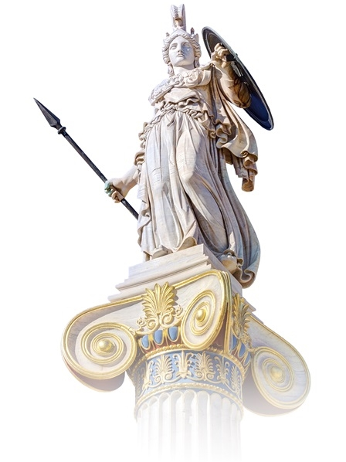
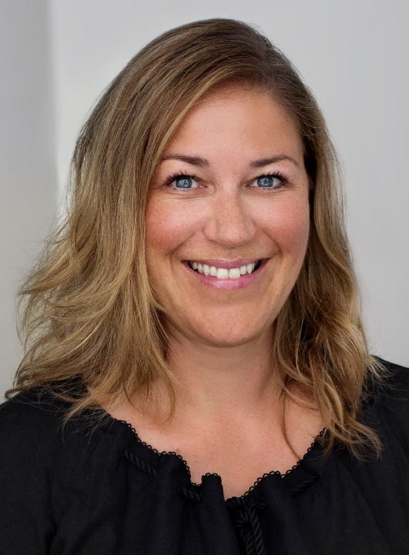
Kontaktné informácie
Tatiana Prokopová
Office Managing Partner
+421 2 5930 3433
tatiana.prokopova@squirepb.com
Táto prezentácia je určená na informačné účely. Jej obsah nepredstavuje právne poradenstvo. Informácie v tejto prezentácii sa nemusia vzťahovať na vašu konkrétnu situáciu alebo okolnosti, preto by ste mali pred ich použitím požiadať o právnu radu svojho právneho poradcu.

Slide 25
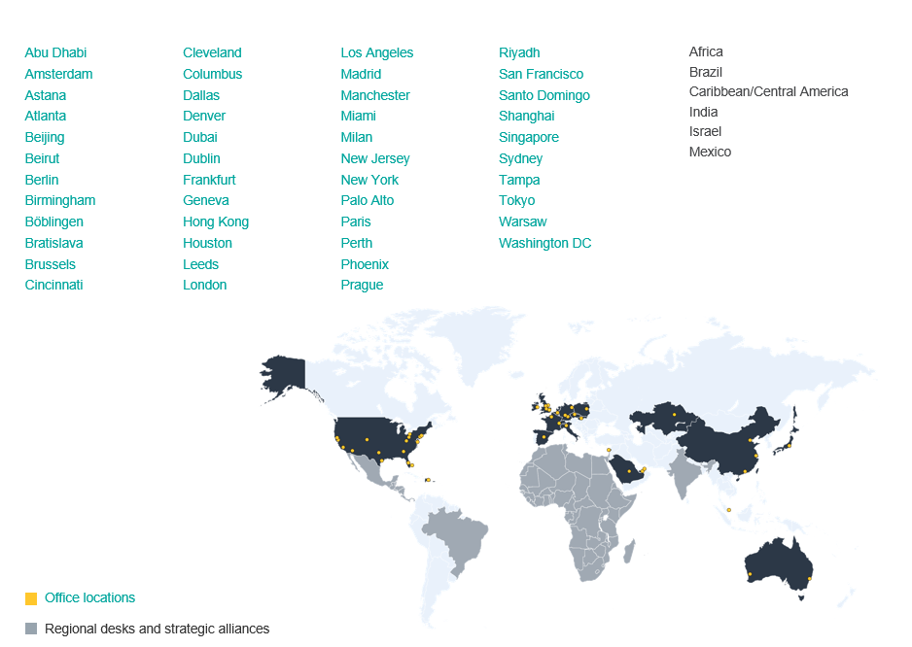
About us
500 partners, 1,500 lawyers, Over 40 offices across four continents
A seamlessly connected service that operates on any scale – locally or globally
Top 35 firm globally by lawyer headcount
Practice law in 140 jurisdictions speaking more than 40 languages
Selected as a “go-to law” firm by in-house law departments at Fortune 500 companies
Advise a diverse mix of clients, from long-established FTSE 100/Fortune 500 corporations to emerging businesses, start-ups and sovereign nations
Recognising the impact of regulation/politics on business, we have a unique mix of highly experienced lobbying/political capabilities in the US, Europe and beyond
Value the importance of diversity, equity and inclusion (DE&I) for our workforce and call out and help eradicate inequality and discrimination in all its guises
Committed to being a responsible business, incorporating environmental, social and corporate governance (ESG) considerations into everything we do

Slide 26



